Slide 1
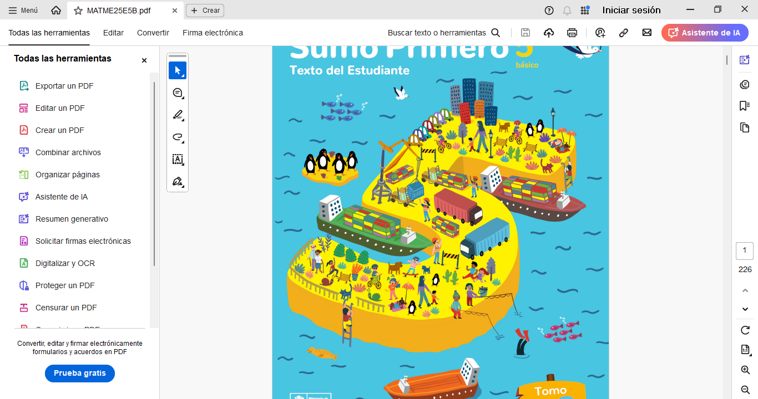
MATEMÁTICA
5°
Profesora: Paula Navarro López

Slide 2
14-03-2025
Objetivo:
* Escribir, leer y comparar números de hasta 8 dígitos utilizando la noción de valor posicional.
*Escribir y leer números de hasta 9 dígitos.
Habitantes de Chile

Slide 3

Ejercita, escribe en tu cuaderno.

Slide 4
ACTIVIDAD
1.- Investiga que es un censo. Escribe su definición en el cuaderno.
2.- Investiga en la página “Censo 2017”, busca los habitantes por regiones y copia la cantidad en tu cuaderno.
3.- Escribe el número con palabras.
4.- Cuando la profesora te indique revisa la lectura de la cantidad de habitantes por región con tu compañera de al lado.

Slide 5
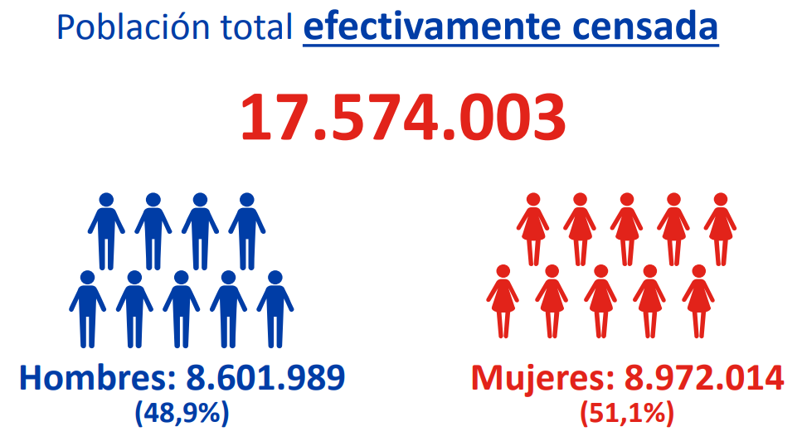

Slide 6
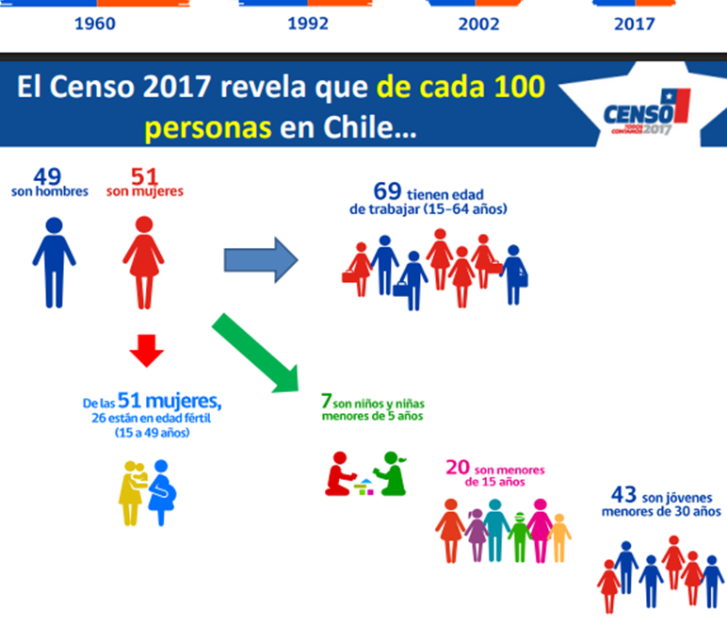

Slide 7
